Slide 1
Background Information
分布式学习
分布式学习利用机器学习中的分布式技术，允许多个计算节点协作完成学习或推理任务。
线性编码计算
当发生错误或数据丢失时，使用额外冗余的信息重建正确的结果。

Slide 2
Background Information
传统的编码计算: 线性
不便用于图像分类，声音识别等
如何在非线性模型中使用编码计算?
例如，神经网络

Slide 3





Model Architecture
Computation Model:
Input data:
Compute output:
Parities:
Encoder:
Decoder:
Reconstructed output:

Slide 4
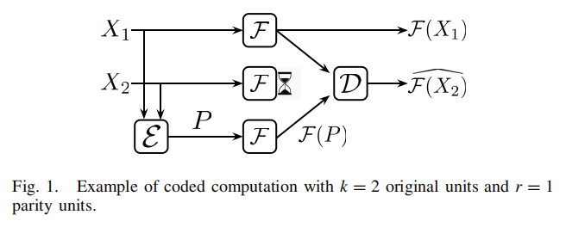
Model Architecture

Slide 5

Model Architecture
在这个模型下:
解码器输出不可用函数输出的（近似）重建。 此设置可以从最多 r 个缓慢或失败的计算中恢复。
模型准确度的评估：

Slide 6
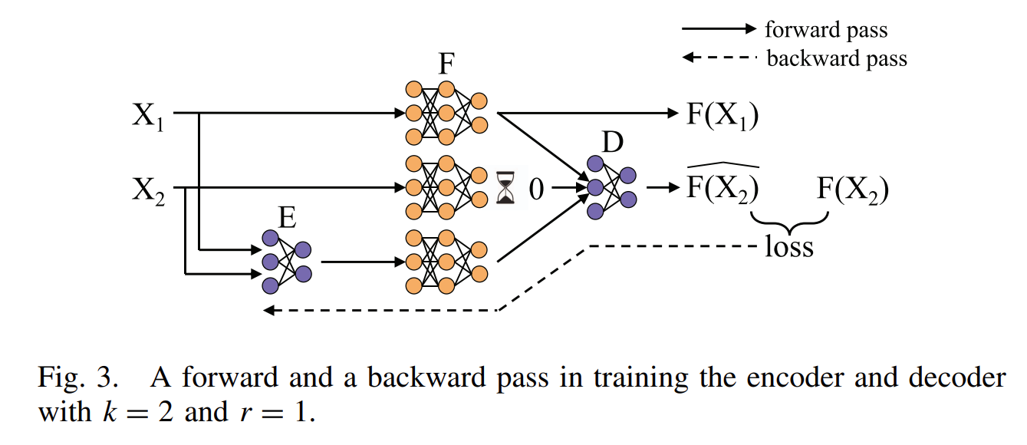
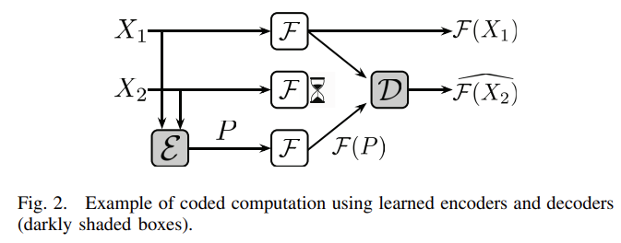
Learning Encoders and Decoders

Slide 7
Learning Encoders and Decoders
前向传播：
通过ｋ个数据输入，馈送给编码器生成ｒ个Parity
（ｒ＋ｋ）数据再馈送给F，用于生成输出F（ｘ）
反向传播：
选择合适的损失函数：分类或回归

Slide 8
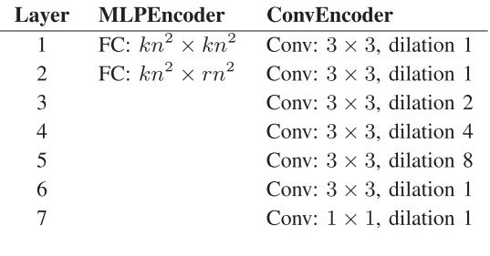
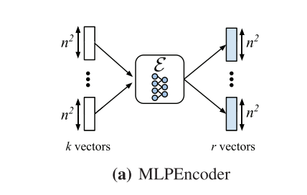
Encoders Architectures
MLPEncoder：
参数量大，导致过拟合

Slide 9
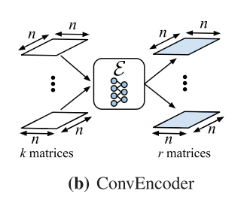
Encoders Architectures
ConvEncoder：
使用卷积层代替全连接层

Slide 10
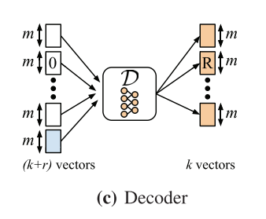
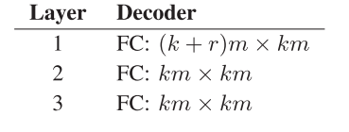
Decoders Architecture
注意事项：
如何表示失败情况

Slide 11
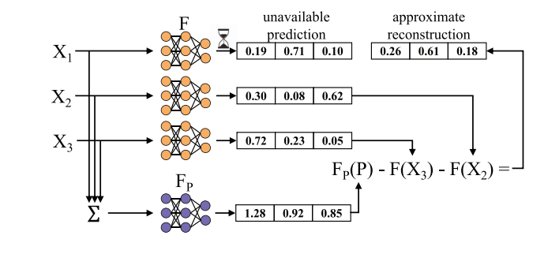
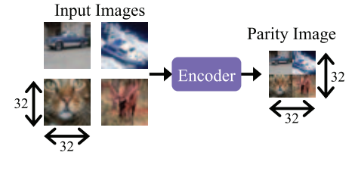
Parity Computation
“简单的”加减法：
可行性如何？

